Slide 1
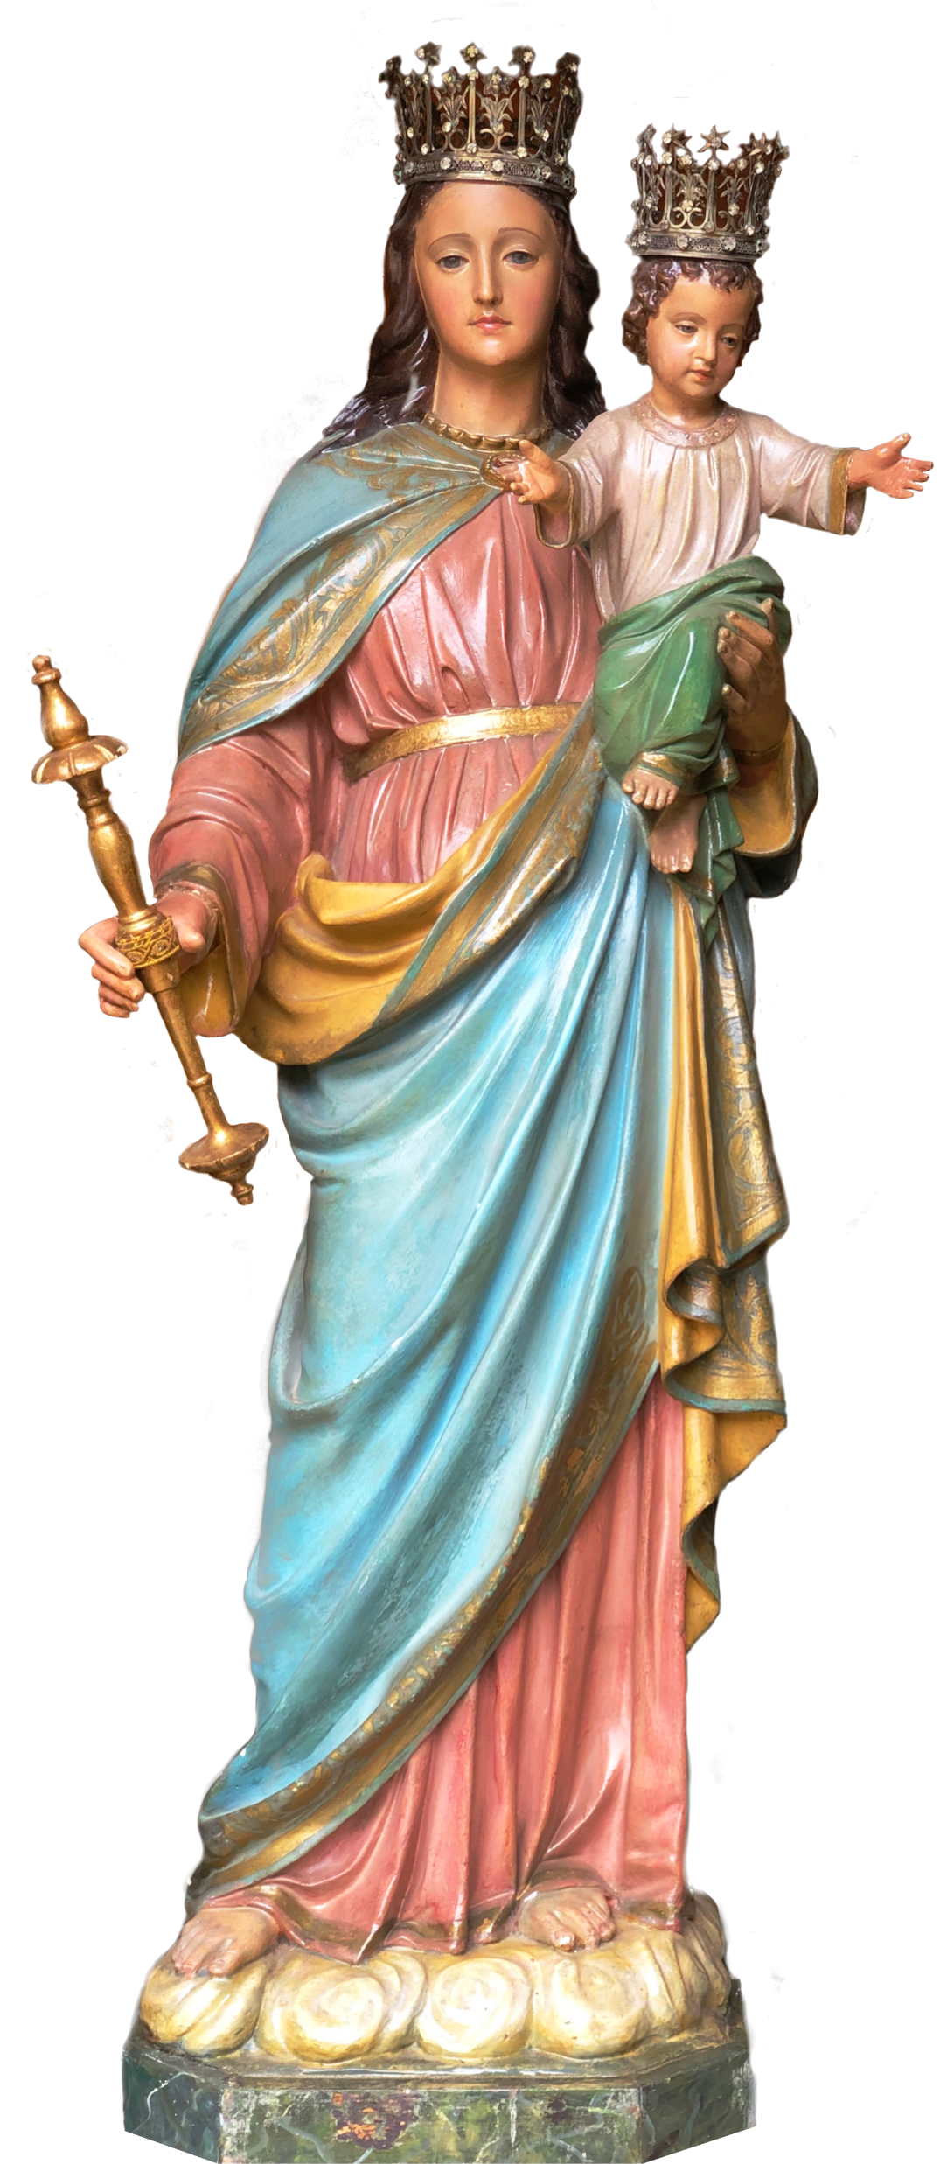
ROSARIO PER LE FAMIGLIE

Slide 2
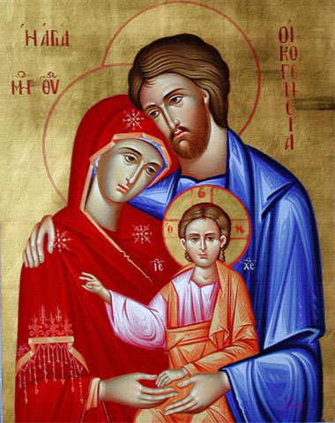
Introduzione
Preghiamo il Signore, per intercessione di Maria Vergine e di San Giuseppe, di benedire tutte le famiglie e di riaccendere in esse il fuoco del suo Amore.
Chiediamo il soccorso divino per tutte le necessità spirituali e temporali e sostegno in tutte le difficoltà che le famiglie, e ogni suo componente, incontrano nella vita quotidiana. ■

Slide 3
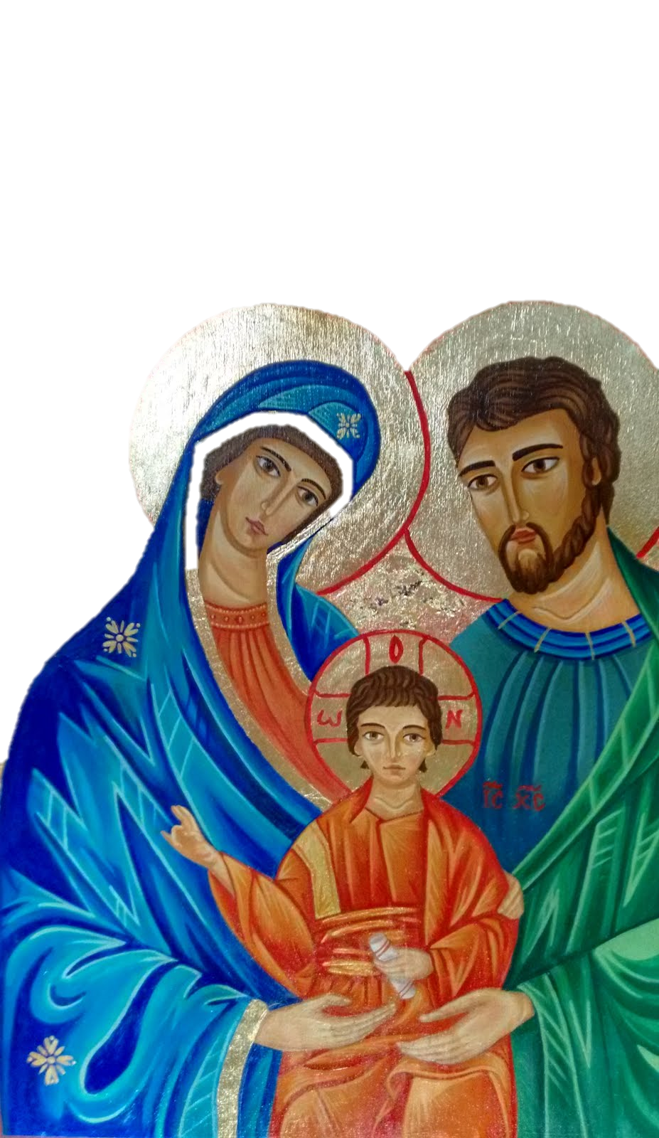
Consacrazione ai Santi Sposi
Come Dio Padre, nella sua infinita sapienza e immenso amore, affidò qui in terra il suo Unigenito Figlio Gesù Cristo a te, Maria santissima, e a te, san Giuseppe, sposi della santa Famiglia di Nazareth, così anche noi, divenuti per il battesimo figli di Dio, con umile fede ci affidiamo fiduciosamente a voi.
Abbiate per noi le stesse premure e tenerezze avute per Gesù.
Aiutateci a conoscere, amare e servire Gesù come voi l'avete conosciuto, amato e servito. ▼

Slide 4
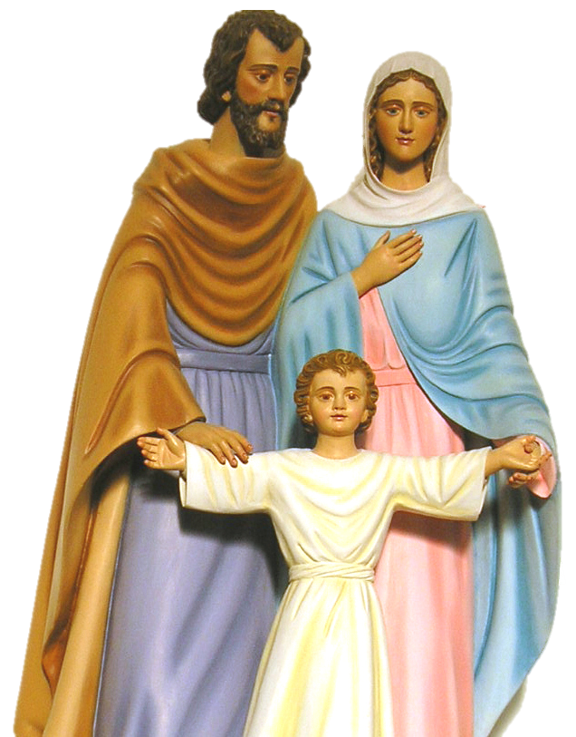
Otteneteci di amarvi con lo stesso amore con il quale Gesù vi ha amato qui in terra.
Proteggete le nostre famiglie. Difendeteci da ogni pericolo e da ogni male.
Accrescete la nostra fede. Custoditeci nella fedeltà alla nostra vocazione e alla nostra missione: fateci santi.
Al termine di questa vita, accoglieteci con voi in Cielo, dove già regnate con Cristo nella gloria eterna. Amen. ■
Consacrazione ai Santi Sposi

Slide 5
Il Matrimonio.
Prima Meditazione

Slide 6
Dal Vangelo secondo Matteo (19,4-6)
Ed egli rispose: «Non avete letto che il Creatore da principio li creò maschio e femmina e disse:
Per questo l'uomo lascerà suo padre e sua madre e si unirà a sua moglie e i due saranno una carne sola?
Così che non sono più due, ma una carne sola. Quello dunque che Dio ha congiunto, l'uomo non lo separi». ■

Slide 7
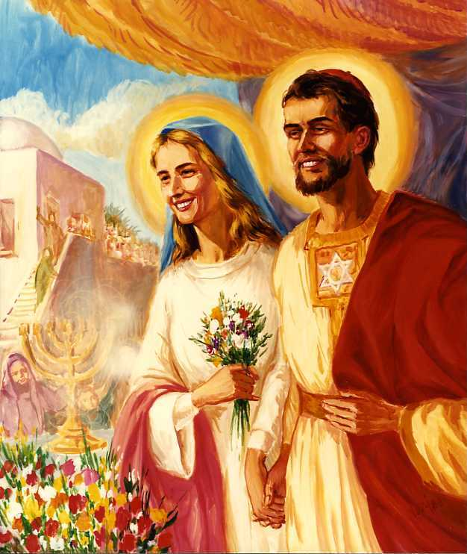
Rilessione
Chiediamo l’intercessione di Maria Vergine e di San Giuseppe perché i nostri giovani e le coppie conviventi sentano la chiamata al matrimonio cristiano e rispondano accogliendo il Sacramento, vivendolo e cercando in esso di progredire nella vita cristiana.
Preghiamo per tutti matrimoni già celebrati, perché gli sposi siano uniti nella fedeltà, nell’amore, nel perdono e nell’umiltà che cerca sempre il bene dell’altro.
Preghiamo per tutti coloro che vivono esperienze di difficoltà o fallimento del matrimonio, perché sappiano chiedere perdono a Dio e perdonarsi vicendevolmente. ■

Slide 8
Il Matrimonio.
Padre Nostro 10 Ave Maria Gloria
Prima Meditazione

Slide 9
Lodato sempre sia il SS. Nome di Gesù, Giuseppe e Maria;
Gesù mio, perdona le nostre colpe, preservaci dal fuoco dell'inferno, porta in cielo tutte le anime specialmente le più bisognose della tua misericordia;
San Giuseppe, Sposo di Maria Vergine, custodisci le nostre famiglie.

Slide 10
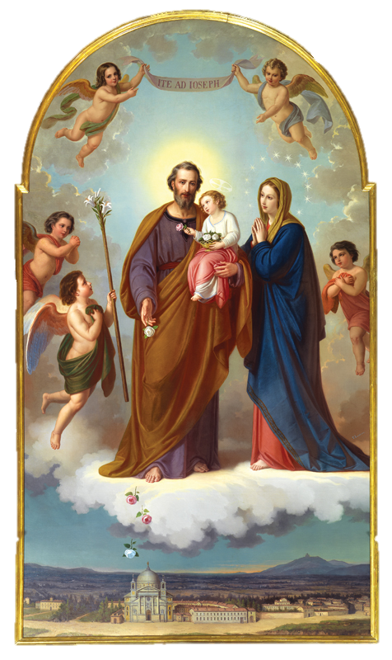
Santa Famiglia di Nazareth, rendi anche le nostre famiglie luoghi di comunione e cenacoli di preghiera, autentiche scuole del Vangelo e piccole Chiese domestiche.
Santa Famiglia di Nazareth, mai più nelle famiglie si faccia esperienza di violenza, chiusura e divisione: chiunque è stato ferito o scandalizzato conosca presto consolazione e guarigione.
Rinasca in tutti la consapevolezza del carattere sacro e inviolabile della famiglia, la sua bellezza nel progetto di Dio.
Gesù, Maria e Giuseppe, ascoltate, esaudite la nostra supplica. Amen ■
Preghiamo insieme

Slide 11
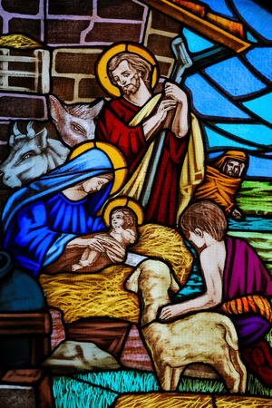
La nascita dei Figli.
Seconda Meditazione

Slide 12
Dal libro di Tobia (14,8)
Ora, figli, vi comando: servite Dio nella verità e fate ciò che a lui piace.
Anche ai vostri figli insegnate l'obbligo di fare la giustizia e l'elemosina, di ricordarsi di Dio, di benedire il suo nome sempre, nella verità e con tutte le forze. ■

Slide 13
Rilessione
Chiediamo l’intercessione di Maria Vergine e di San Giuseppe perché gli sposi siano aperti alla vita e accolgano i figli che Dio vorrà mandare loro.
Preghiamo perché siano guidati dallo Spirito Santo nella loro vocazione di genitori e sappiano educare i figli alla fede e all’amore del Signore e del prossimo.
Preghiamo per tutti i bambini perché crescano sani e santi, rimanendo sotto la protezione di Dio in ogni momento della vita e, specialmente, nell’infanzia e nell’adolescenza.
Preghiamo anche per tutte le coppie che desiderano un figlio e non riescono a diventare genitori. ■

Slide 14
La nascita dei Figli.
Padre Nostro 10 Ave Maria Gloria
Seconda Meditazione

Slide 15
Lodato sempre sia il SS. Nome di Gesù, Giuseppe e Maria;
Gesù mio, perdona le nostre colpe, preservaci dal fuoco dell'inferno, porta in cielo tutte le anime specialmente le più bisognose della tua misericordia;
San Giuseppe, Sposo di Maria Vergine, custodisci le nostre famiglie.

Slide 16
Santa Famiglia di Nazareth, rendi anche le nostre famiglie luoghi di comunione e cenacoli di preghiera, autentiche scuole del Vangelo e piccole Chiese domestiche.
Santa Famiglia di Nazareth, mai più nelle famiglie si faccia esperienza di violenza, chiusura e divisione: chiunque è stato ferito o scandalizzato conosca presto consolazione e guarigione.
Rinasca in tutti la consapevolezza del carattere sacro e inviolabile della famiglia, la sua bellezza nel progetto di Dio.
Gesù, Maria e Giuseppe, ascoltate, esaudite la nostra supplica. Amen ■
Preghiamo insieme

Slide 17
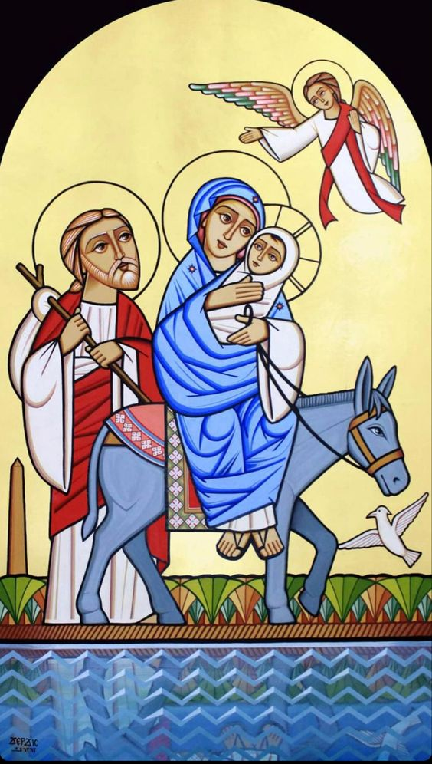
Le difficoltà e i pericoli.
Terza Meditazione

Slide 18
Dalla Lettera agli Ebrei (13,5-6)
La vostra condotta sia senza avarizia; accontentatevi di quello che avete, perché Dio stesso ha detto:
Non ti lascerò e non ti abbandonerò.
Così possiamo dire con fiducia: Il Signore è il mio aiuto, non temerò. Che mi potrà fare l'uomo? ■

Slide 19
Rilessione
Chiediamo l’intercessione di Maria Vergine e di San Giuseppe perché le famiglie sappiano vivere cristianamente tutte le esperienze della vita e, specialmente, i momenti più difficili e dolorosi: le preoccupazioni per la precarietà del lavoro e la situazione economica, per la casa, per la salute e tutte quelle situazioni che rendono difficile la vita.
Preghiamo perché nelle prove e nei pericoli le famiglie non cedano allo sconforto e all’angoscia, ma sappiano confidare nella Provvidenza Divina che soccorre tutti e ciascuno secondo un mirabile disegno d’Amore. ■

Slide 20
Le difficoltà e i pericoli.
Padre Nostro 10 Ave Maria Gloria
Terza Meditazione

Slide 21
Lodato sempre sia il SS. Nome di Gesù, Giuseppe e Maria;
Gesù mio, perdona le nostre colpe, preservaci dal fuoco dell'inferno, porta in cielo tutte le anime specialmente le più bisognose della tua misericordia;
San Giuseppe, Sposo di Maria Vergine, custodisci le nostre famiglie.

Slide 22
Santa Famiglia di Nazareth, rendi anche le nostre famiglie luoghi di comunione e cenacoli di preghiera, autentiche scuole del Vangelo e piccole Chiese domestiche.
Santa Famiglia di Nazareth, mai più nelle famiglie si faccia esperienza di violenza, chiusura e divisione: chiunque è stato ferito o scandalizzato conosca presto consolazione e guarigione.
Rinasca in tutti la consapevolezza del carattere sacro e inviolabile della famiglia, la sua bellezza nel progetto di Dio.
Gesù, Maria e Giuseppe, ascoltate, esaudite la nostra supplica. Amen ■
Preghiamo insieme

Slide 23
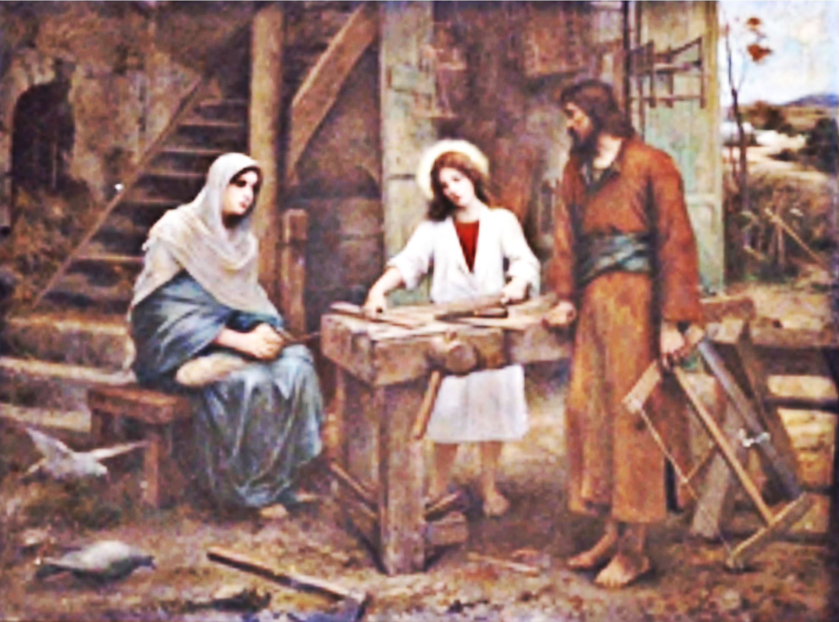
Il Vivere Quotidiano.
Quarta Meditazione

Slide 24
Dalla Lettera agli Efesini (4,1-3)
Vi esorto dunque io, il prigioniero nel Signore, a comportarvi in maniera degna della vocazione che avete ricevuto, con ogni umiltà, mansuetudine e pazienza, sopportandovi a vicenda con amore, cercando di conservare l'unità dello spirito per mezzo del vincolo della pace. ■

Slide 25
Rilessione
Chiediamo l’intercessione di Maria Vergine e di San Giuseppe perché le famiglie siano preservate da tanti mali: varie dipendenze, compagnie disoneste, contrarietà, incomprensioni, malattie e disturbi dell’anima e del corpo.
Preghiamo perché le madri sappiano imitare Maria Vergine nell’osservanza del loro dovere e i padri, imitando San Giuseppe, sappiano custodire la famiglia e guidarla nella Via della salvezza.
Preghiamo perché non manchi mai il pane quotidiano, frutto di onesto lavoro, e la pace del cuore, frutto di fede vissuta. ■

Slide 26
Il Vivere Quotidiano.
Padre Nostro 10 Ave Maria Gloria
Quarta Meditazione

Slide 27
Lodato sempre sia il SS. Nome di Gesù, Giuseppe e Maria;
Gesù mio, perdona le nostre colpe, preservaci dal fuoco dell'inferno, porta in cielo tutte le anime specialmente le più bisognose della tua misericordia;
San Giuseppe, Sposo di Maria Vergine, custodisci le nostre famiglie.

Slide 28
Santa Famiglia di Nazareth, rendi anche le nostre famiglie luoghi di comunione e cenacoli di preghiera, autentiche scuole del Vangelo e piccole Chiese domestiche.
Santa Famiglia di Nazareth, mai più nelle famiglie si faccia esperienza di violenza, chiusura e divisione: chiunque è stato ferito o scandalizzato conosca presto consolazione e guarigione.
Rinasca in tutti la consapevolezza del carattere sacro e inviolabile della famiglia, la sua bellezza nel progetto di Dio.
Gesù, Maria e Giuseppe, ascoltate, esaudite la nostra supplica. Amen ■
Preghiamo insieme

Slide 29
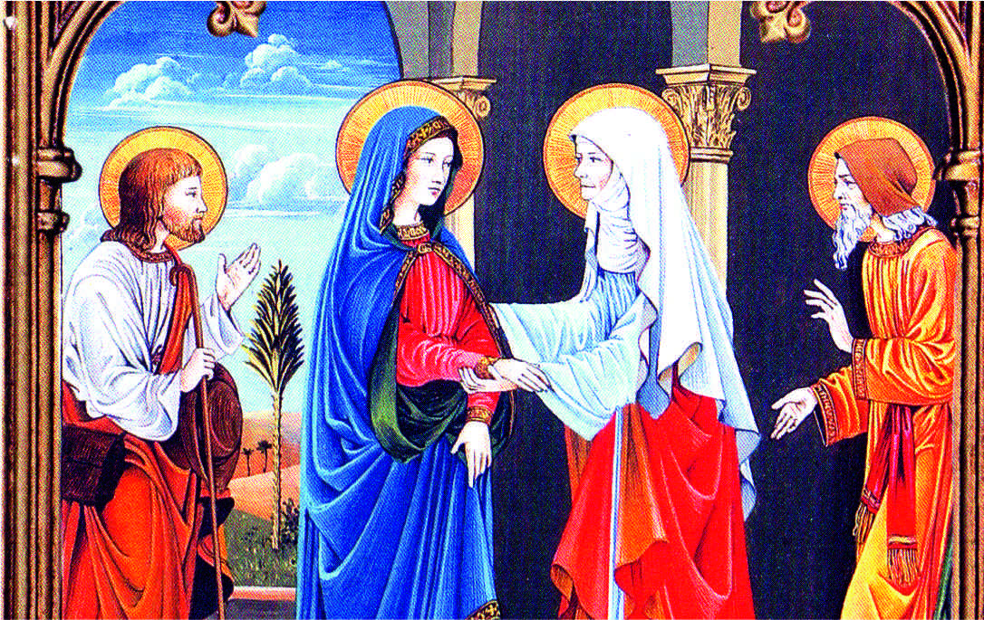
La Vita nel Tempo dell’Anzianità e del Distacco.
Quinta Meditazione

Slide 30
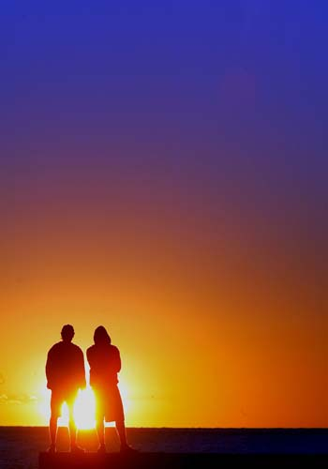
Dal Libro di Geremia (31,13)
Io cambierò il loro lutto in gioia, li consolerò e li renderò felici, senza afflizioni. (Ger. 31, 13)■

Slide 31
Rilessione
Chiediamo l’intercessione di Maria Vergine e di San Giuseppe perché le famiglie sappiano vivere nella fede i momenti più dolorosi di lontananza dagli affetti e, specialmente, per i lutti che separano per sempre dalla presenza fisica delle persone amate su questa terra: coniugi, genitori, figli e fratelli.
Chiediamo anche soccorso per le incertezze della vecchiaia, con le sue solitudini, la decadenza, le malattie e le incomprensioni che possono nascere con le altre generazioni.
Preghiamo perché sia difeso il valore della vita fino alla sua fine naturale. ■

Slide 32
La Vita nel Tempo dell’Anzianità e del Distacco.
Padre Nostro 10 Ave Maria Gloria
Quinta Meditazione

Slide 33
Lodato sempre sia il SS. Nome di Gesù, Giuseppe e Maria;
Gesù mio, perdona le nostre colpe, preservaci dal fuoco dell'inferno, porta in cielo tutte le anime specialmente le più bisognose della tua misericordia;
San Giuseppe, Sposo di Maria Vergine, custodisci le nostre famiglie.

Slide 34
Santa Famiglia di Nazareth, rendi anche le nostre famiglie luoghi di comunione e cenacoli di preghiera, autentiche scuole del Vangelo e piccole Chiese domestiche.
Santa Famiglia di Nazareth, mai più nelle famiglie si faccia esperienza di violenza, chiusura e divisione: chiunque è stato ferito o scandalizzato conosca presto consolazione e guarigione.
Rinasca in tutti la consapevolezza del carattere sacro e inviolabile della famiglia, la sua bellezza nel progetto di Dio.
Gesù, Maria e Giuseppe, ascoltate, esaudite la nostra supplica. Amen ■
Preghiamo insieme

Slide 35
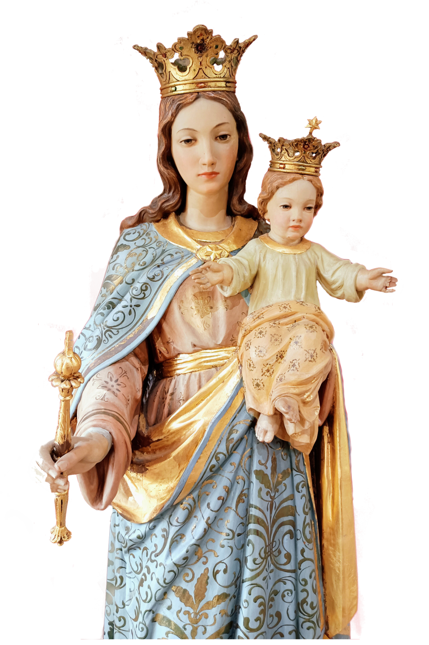
SALVE REGINA
Mater misericórdiae, vita, dulcédo et spes nostra, salve.
Ad te clamámus, éxsules filii Evae.
Ad te suspirámus geméntes et flentes in hac lacrimárum valle.
Eia ergo, advocáta nostra, illos tuos misericórdes óculos ad nos convérte.
Et Iesum, benedíctum fructum ventris tui, nobis, post hoc exsílium, osténde.
O clemens, o pia, o dulcis Virgo María!

Slide 36
Preghiera del Vespro
MAGGIO 2024

Slide 37
Preghiera per il

